Slide 1
Simulación de Conexión RF con ESP32
Configuración del Transmisor (TX):
Usa un ESP32 para enviar un mensaje al receptor.
El mensaje será "Hello World".
Utilizamos ESP-NOW para la comunicación inalámbrica.
Configuración del Receptor (RX):
Usa otro ESP32 para recibir el mensaje.
Muestra el mensaje recibido en el Monitor Serial o en una pantalla LCD de 16x2.

Slide 2
Descripción del Proyecto
Este proyecto simula una conexión RF entre dos ESP32. Uno de los dispositivos actúa como transmisor y el otro como receptor. La comunicación se realiza de forma inalámbrica utilizando ESP-NOW, un protocolo eficiente para enviar datos entre múltiples dispositivos ESP32. El mensaje "Hello World" se envía desde el transmisor y se muestra en una pantalla LCD de 16x2 o en el Monitor Serial del receptor.

Slide 3

Materiales y Herramientas
Componentes Utilizados:
Dos placas ESP32
Una pantalla LCD de 16x2 con módulo I2C (opcional, puede usarse el Monitor Serial)
Herramientas de Software:
Proteus(Simulador)
Se pensó en añadir ESP-NOW (Protocolo de comunicación)
Arduino IDE

Slide 4
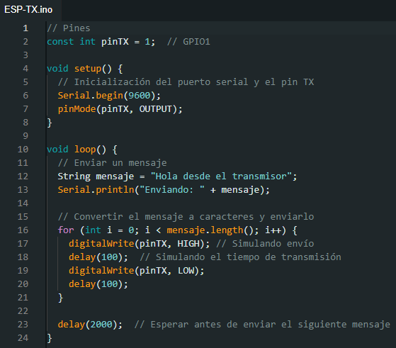
Configuración del Transmisor (TX)
El ESP32 configurado como transmisor (TX) envía el mensaje "Hello World" al receptor. Utilizamos el protocolo de conexion del ESP-32 para enviar datos de manera inalámbrica y eficiente.

Slide 5
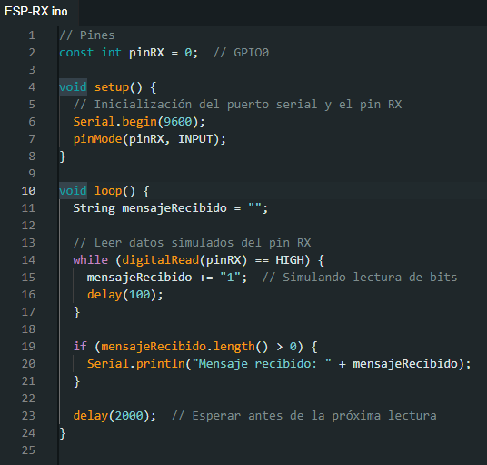
Configuración del Receptor (RX)
El ESP32 receptor (RX) recibe el mensaje y lo muestra en el Monitor Serial o en una pantalla LCD de 16x2. Configuramos para recibir los datos enviados por el transmisor.

Slide 6
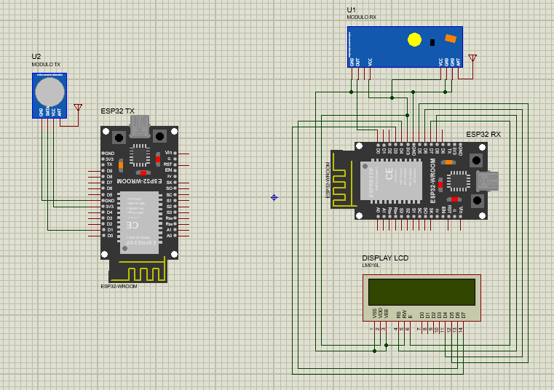
Conexión y Simulación en Proteus
En Proteus, conecta dos ESP32, uno configurado como transmisor y el otro como receptor. Puedes usar una pantalla LCD de 16x2 conectada al ESP32 receptor o simplemente observar los datos en el Monitor Serial.

Slide 7
Problemas y Soluciones
Problemas Encontrados:
Configuración de la dirección MAC del receptor en el transmisor.
Ajuste de la dirección I2C para la pantalla LCD.
Soluciones:
Verificar la dirección MAC del ESP32 receptor y ajustarla en el código del transmisor.
Asegurarse de utilizar la dirección I2C correcta para la pantalla LCD en la simulación.

Slide 8
Conclusiones
La simulación fue exitosa, logrando comunicar dos ESP32 de manera inalámbrica utilizando Proteus. El mensaje "Hello World" fue transmitido y recibido correctamente, demostrando que ESP32 es una opción eficiente para la transmisión de datos en proyectos de IoT.
Mejoras Futuras: Se podría ampliar la simulación para manejar múltiples receptores o transmitir diferentes tipos de datos.

